Slide 1

Proyecto CIG
Control de inventarios Gardilcic

Slide 2
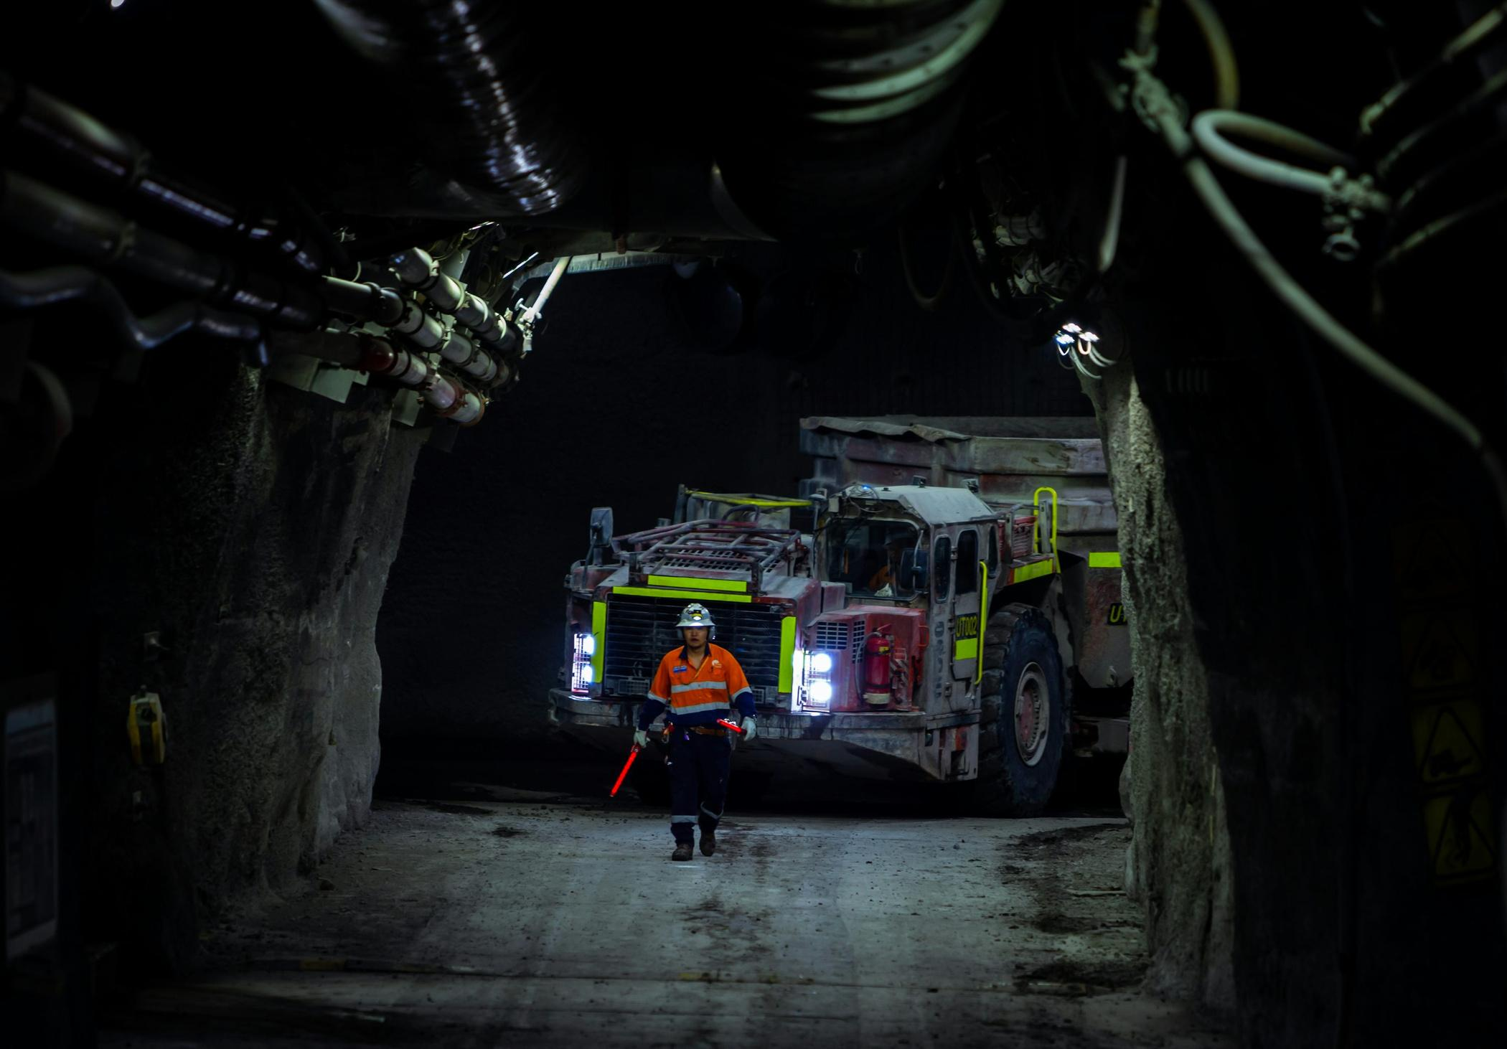

Introducción
Constructora Gardilcic es una empresa minera enfocada en la construcción subterránea y explotación minera.
En la actualidad sus operaciones requieren un estricto control de inventarios, especialmente para los equipos especializados que maneja.

Slide 3

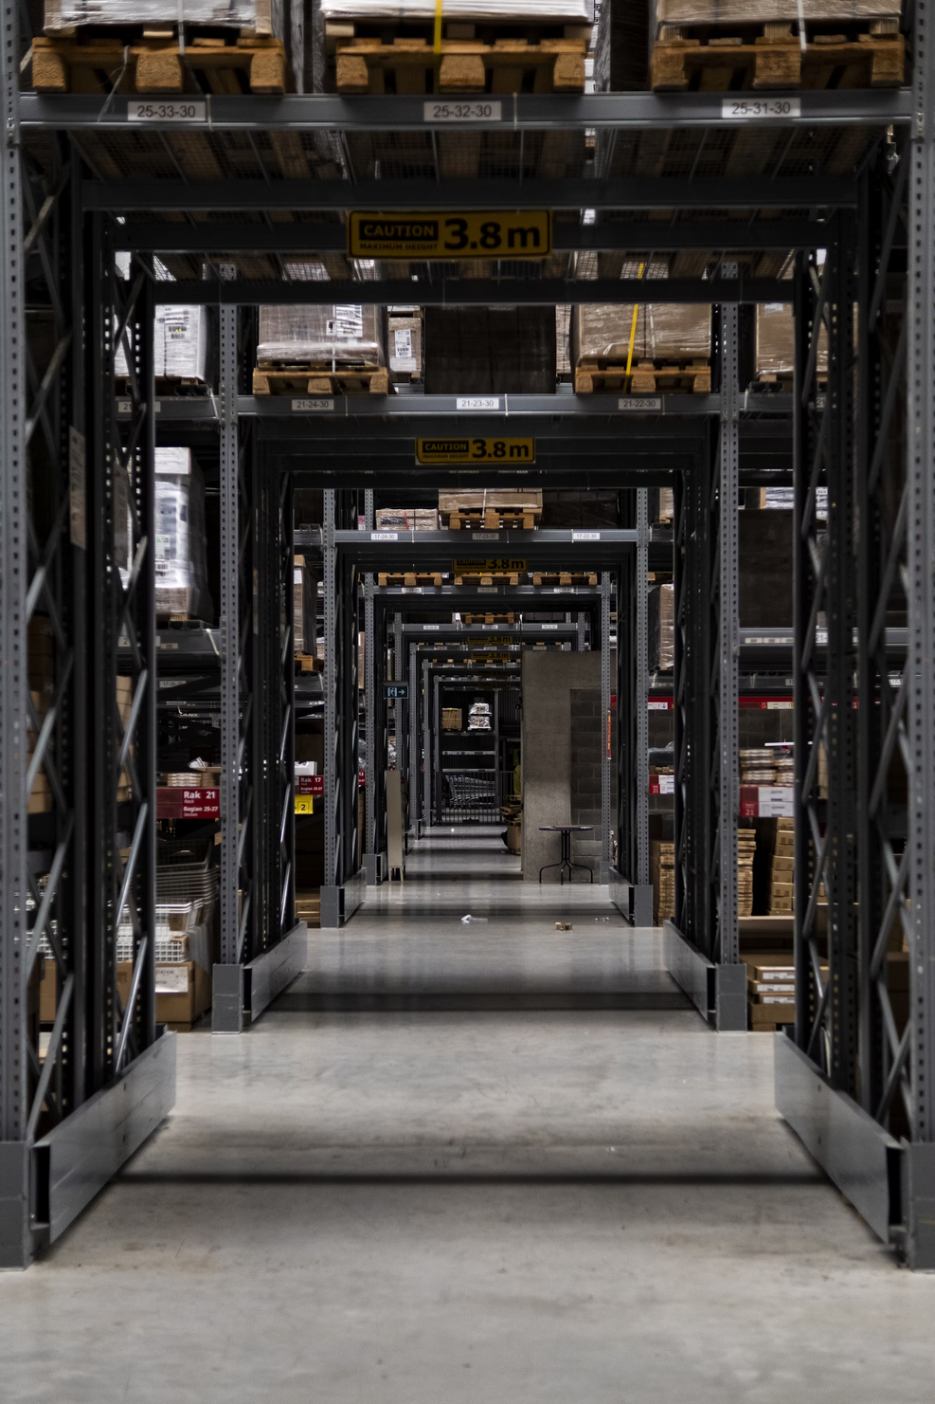
Problemática
El inventario en Gardilcic se realiza de forma manual. Dos personas de la oficina central se desplazan cada mes a la bodega para contar físicamente los productos junto con el bodeguero, utilizando hojas de Excel para registrar los datos.
El proceso consiste comparar los datos del inventario físico con los registros del sistema ERP SAP B1 lo cual se vuelve complicado y dificulta la detección rápida de discrepancias.

Slide 4









Propuesta de solución
RTJ-234
1
2
TUERCA
4
5
6
7
3
1.DATOS SAP
2.CARGA EXCEL A LA APP
3.MODOS DE BÚSQUEDA APP
4.PRODUCTOS ESCANEADOS
5.ENVÍA CORREO
6.JEFE RECIBE CORREO
7.DASHBOARD WEB

Slide 5







Tecnologías
App móvil
Plataforma Web (Frontend)
Kotlin
SQLite
API REST (Backend)
Angular
SQL Server
C# .NET

